Slide 1
Topografická Anatomie ZAD
Výukové podklady pro obor: Masér ve zdravotnictví

Slide 2
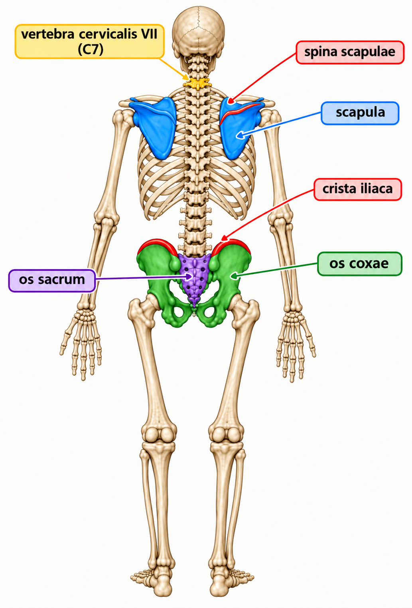
1. Kostní orientační body (palpace)
Klíčové body pro orientaci:
Processus spinosi (trnové výběžky):
určují linii páteře
výrazný C7 na přechodu krku
! nikdy nemasírujeme přímo tlakem na kost!
Scapula (lopatka):
spina scapulae rozděluje nad/podhřebenovou krajinu
margo medialis je úponem mezilopatkových svalů (častý hypertonus)
Crista iliaca (hřeben kyčelní):
určuje dolní hranici zad (výška L4)
bod pro stabilizaci hmatů
Os sacrum (kost křížová):
pevný podklad pro plošné tření a specifické sakrální hmaty

Slide 3
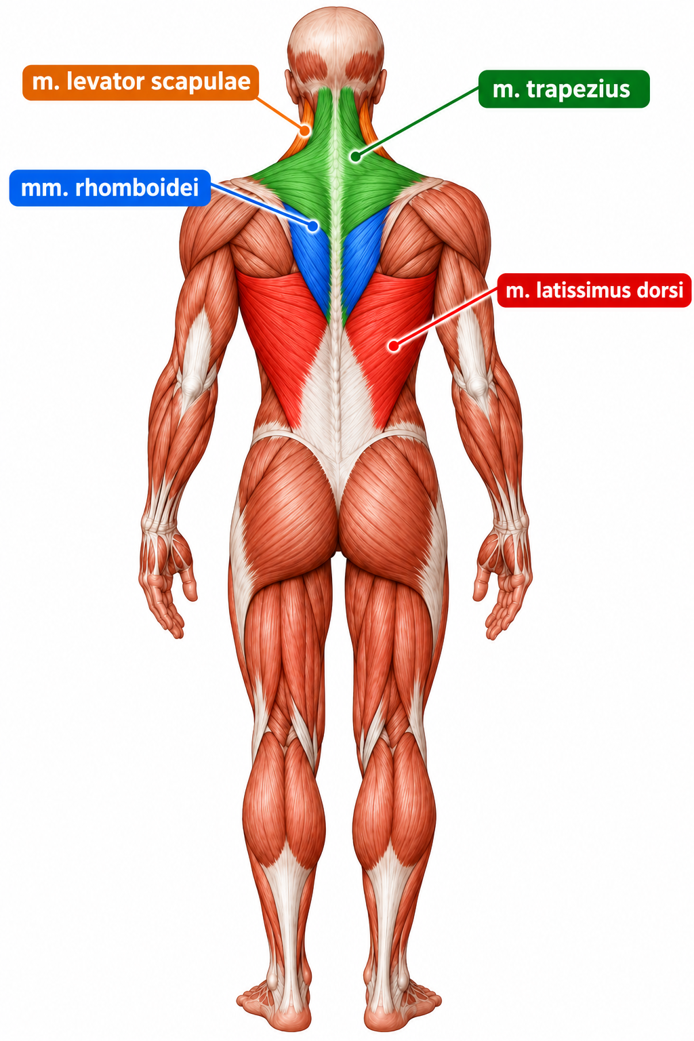
2. Povrchová vrstva svalů (cíle hmatů)
Svaly ovlivňované povrchovými a středními hmaty:
M. trapezius (trapézový sval):
horní, střední, dolní část
nejčastější výskyt myogelóz a trigger points v oblasti ramen
M. latissimus dorsi (široký sval zádový):
pokrývá dolní polovinu zad
směr masáže od beder k podpažní jamce
Mm. rhomboidei (kosočtverečné svaly):
mezilopatkový prostor
typické ztuhnutí při sedavém zaměstnání
M. levator scapulae (zdvihač lopatky):
od krční páteře k hornímu úhlu lopatky
často zkrácený, bolestivý na pohmat

Slide 4
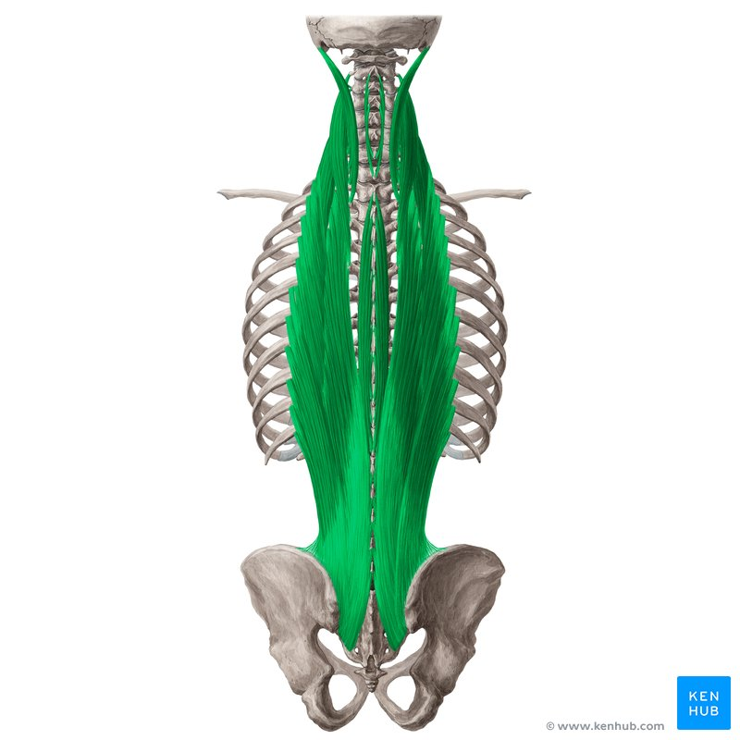
3. Hluboká vrstva svalů (hloubkový tlak)
Autochtonní svaly – stabilizace a vzpřímení páteře:
M. erector spinae (vzpřimovač páteře):
mohutný svalový val probíhající bilaterálně podél celé páteře od křížové kosti až po záhlaví
skládá se ze tří hlavních traktů (m. iliocostalis, m. longissimus, m. spinalis)
masážní technika a zacílení:
• hlavní cíl pro podélné hmaty (vytírání, roztírání palci, hnětení hranou)
• vyžaduje postupný přechod od povrchového k hlubokému tlaku
• chronický hypertonus v této vrstvě způsobuje blokády obratlů a rigiditu celé páteře
BAREVNÉ SCHÉMA:
Hluboký stabilizační systém zad
[Zde vložte anatomický řez nebo hlubokou vrstvu svalů]
• Zvýrazněte m. erector spinae podélným sytě oranžovým pásem podél páteře.
• Šipkami naznačte správný směr masážních hmatů (centripetální směr – k srdci / podél toku lymfy).

Slide 5
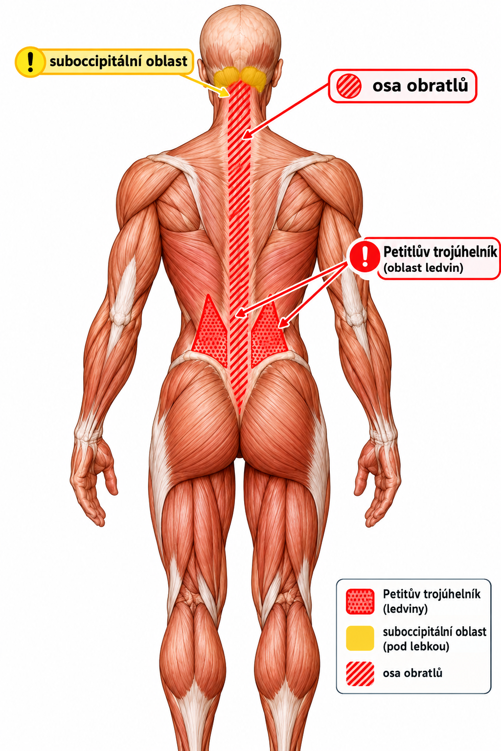
4. Topografické nebezpečné zóny (opatrnost)
Místa se zvýšeným rizikem poškození struktur:
Paravertebrální zóna:
těsně vedle trnových výběžků
výstupy míšních nervů (nervi spinales)
tlak směřujeme na sval, nikdy kolmo na nerv
Trigonum lumbale (Petitův triangl):
oslabené místo v bederní krajině (nad crista iliaca)
chybí zde silná svalová ochrana
hluboký nešetrný tlak může mechanicky dráždit ledviny
Suboccipitální krajina (záhlaví):
průběh a. vertebralis a hlavových nervů
zákaz tvrdých a nárazových hmatů (hrozí závratě, reflexní změny tlaku)

Slide 6
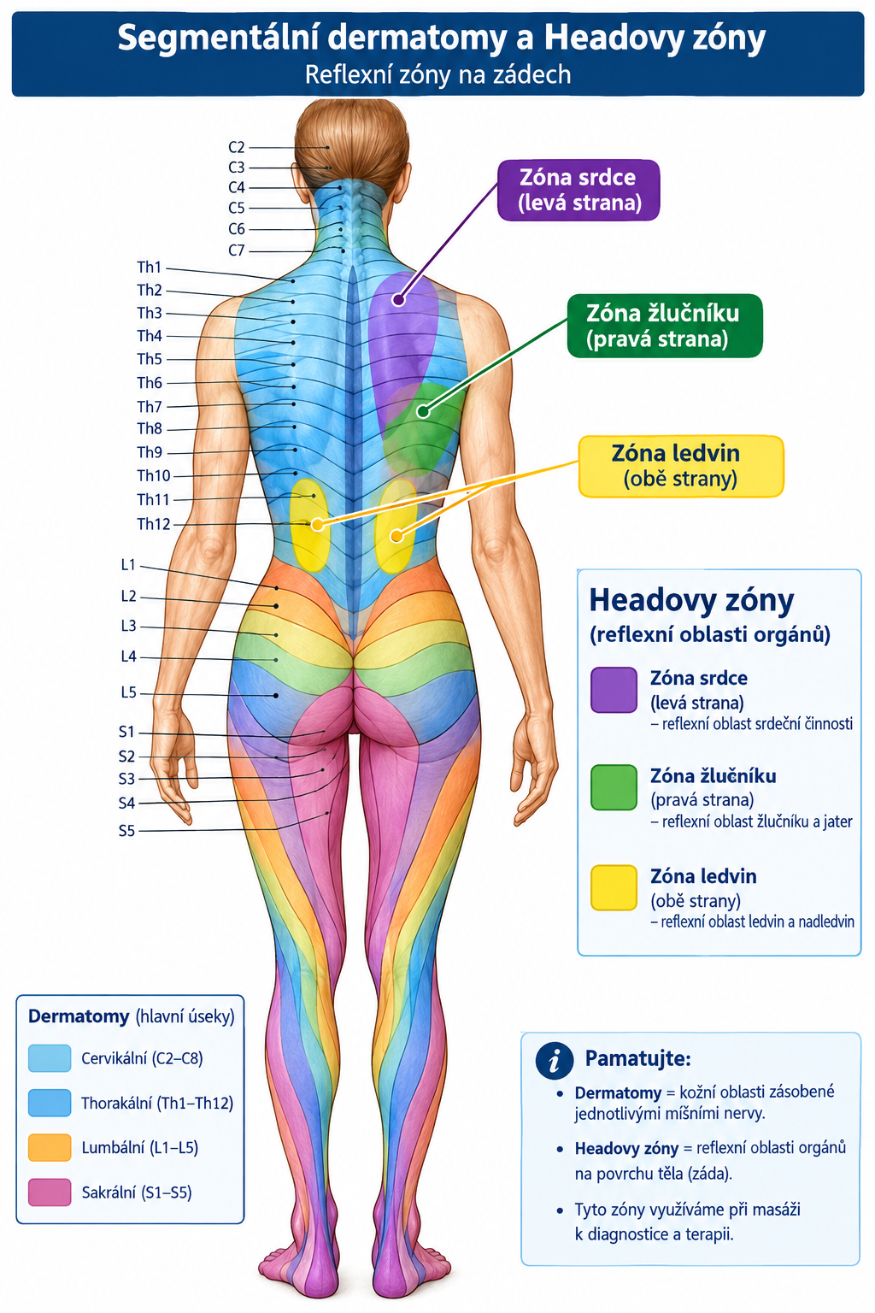
5. Headovy zóny a viscerální reflexe
Projekce onemocnění vnitřních orgánů na záda:
Důležité pro zdravotní diferenciální diagnostiku:
při onemocnění vnitřního orgánu dochází k přenesené bolesti a vzniku hyperalgických zón (HAZ) či svalového napětí v kořenovém segmentu na zádech
Srdce (Th1–Th5 vlevo):
projekce do levého meziopatkového prostoru, ramene a levé HK
Žlučník a játra (Th7–Th9 vpravo):
typická ostrá bolest pod dolním úhlem pravé lopatky
Žaludek (Th5–Th9 oboustranně):
zvýšené napětí v oblasti střední hrudní páteře
Ledviny (Th10–L1):
tupá bolest v bederní oblasti (často zaměňována za běžné lumbago)

